Slide 1
СТОЛОВЫЙ ЭТИКЕТ
ПРАВИЛА УПОТРЕБЛЕНИЯ НЕКОТОРЫХ БЛЮД
(ЧАСТЬ 1)

Slide 2
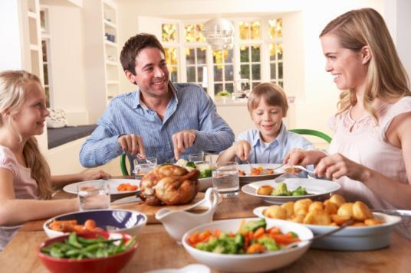
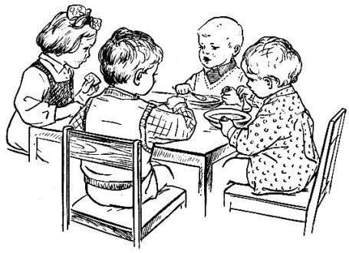
КАК НУЖНО СИДЕТЬ ЗА СТОЛОМ
Не слишком далеко, но и не слишком близко от стола.
Не разваливаться на стуле и не наваливаться грудью на стол
Не опираться на локти и не наклоняться низко над тарелкой
Не читать во время еды и не вести оживленных разговоров
Не жестикулировать
Не проявлять торопливость во время приема пищи

Slide 3
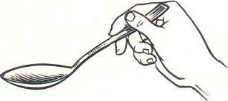
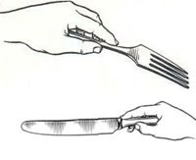
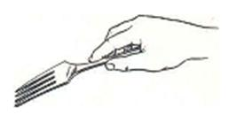
КАК ПОЛЬЗОВАТЬСЯ СТОЛОВЫМИ ПРИБОРАМИ
Ложку держим в правой руке.
Вилку держим в левой руке, а нож в правой.
Если блюдо не требует использования ножа, вилку держим в правой руке

Slide 4
КАК ПОЛЬЗОВАТЬСЯ СТОЛОВЫМИ ПРИБОРАМИ

Slide 5
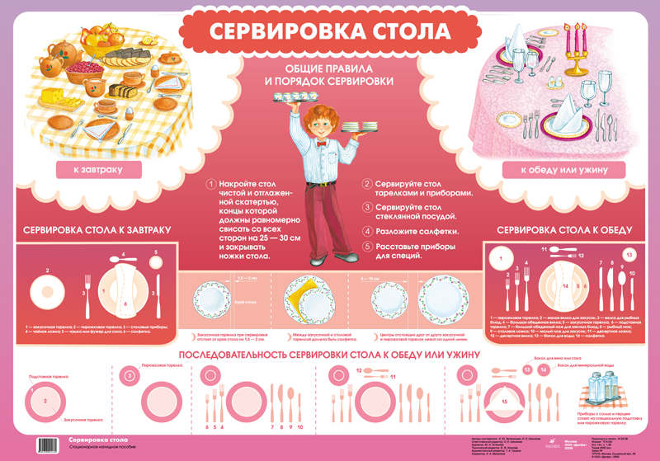
Правила употребления некоторых блюд
Давайте же разберемся, какими приборами надо пользоваться при употреблении разных блюд

Slide 6
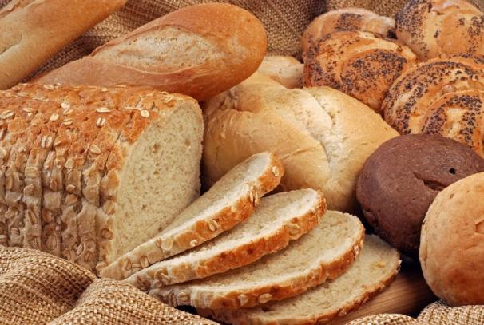
Как правильно есть хлеб
При подаче на стол хлеб нарезают небольшими ломтиками
Взяв кусок с общего блюда, хлеб кладут на хлебную тарелочку и отламывают маленькими кусочками

Slide 7
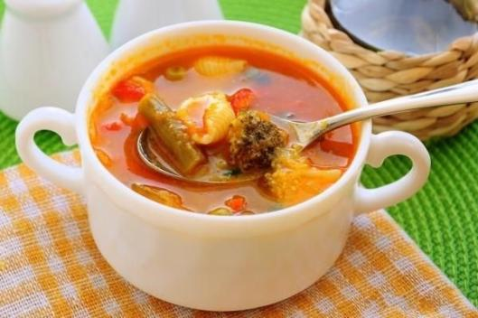
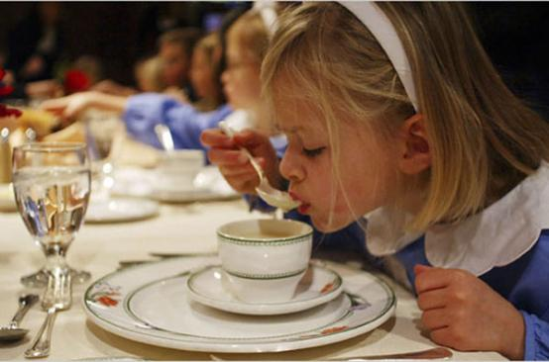
Как правильно есть суп
Супы подают в глубоких тарелках. Едят супы так: зачерпывают небольшую порцию столовой ложкой (от себя, по диагонали справа налево), после чего, предварительно коснувшись донышком ложки дальнего края тарелки, подносят ко рту. Чтобы избежать неприятных звуков во время еды, необходимо поднимать ложку на уровень рта, а не наклоняться к ней.

Slide 8
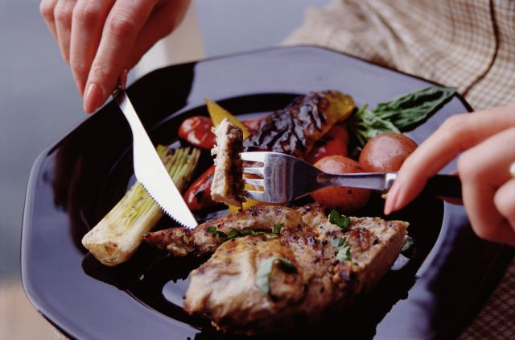
Как правильно есть мясо
Согласно классическому способу, блюда из кускового мяса следует есть, ни на минуту не откладывая ножа и вилки, отрезая от большого куска мяса кусочек за кусочком.

Slide 9
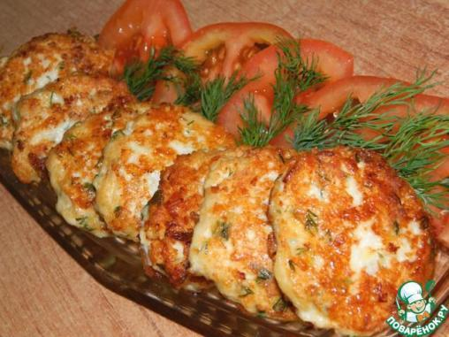
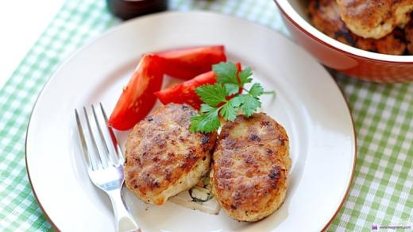
Как правильно есть котлеты
Блюда из рубленого мяса (котлеты, зразы и прочее) едят вилкой, но держат ее в левой руке (не забывайте, что есть еще гарнир, который едят с помощью ножа).

Slide 10
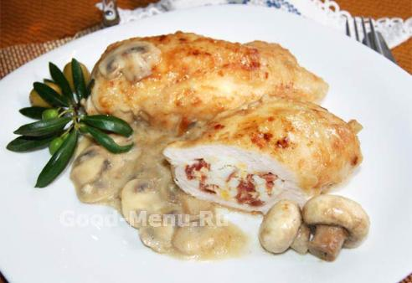
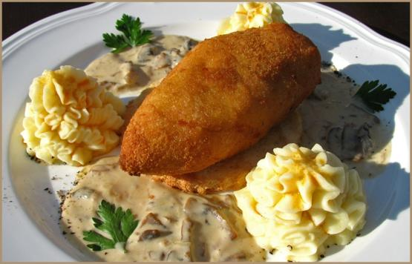
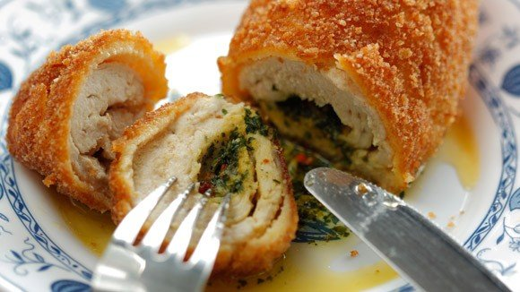
Как правильно есть курицу
Филе, куриный рулет или котлету по-киевски едят вилкой и ножом, аккуратно отрезая аппетитный кусочек и сразу съедая.

Slide 11
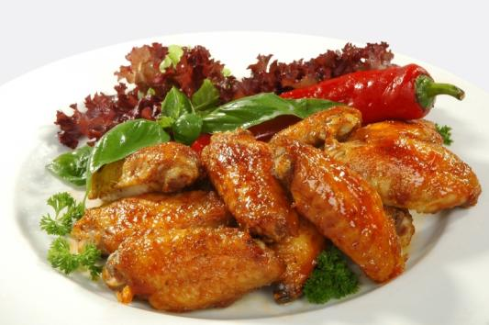
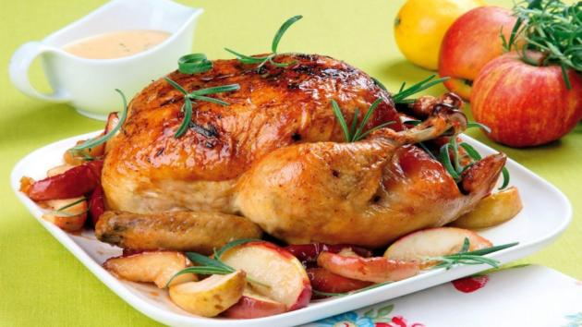
Как правильно есть курицу
Кусочки цельной курицы с кожицей и с костями также едят вилкой и ножом – сначала снимают с помощью приборов кожицу, затем отрезают маленькие кусочки и сразу съедают.

Slide 12
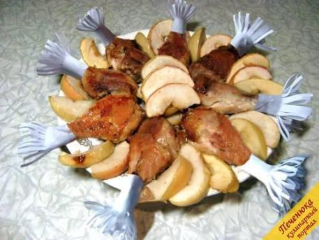
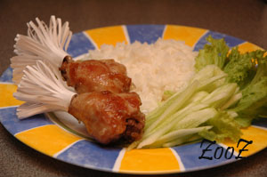
Как правильно есть курицу
Помогать себе руками можно только если попалась ножка. Ее нужно осторожно придерживать пальцами за косточку или бумажную папильотку, отрезая кусочек.
Грызть и обгладывать косточки совершенно не допустимо

Slide 13
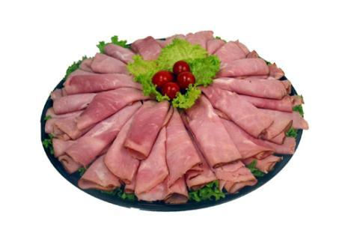
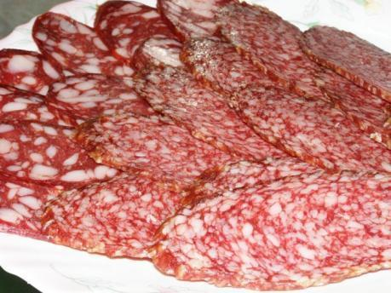
Как правильно есть колбасу, ветчину, сосиски
Колбасы и ветчину подают на стол нарезанными ломтиками; кожица должна быть предварительно снята. Ломтики кладут на свою тарелку вилкой, находящейся у общего блюда. Если у колбасы или ветчины кожица не очищена, ее обрезают ножом, придерживая ломтик вилкой на своей тарелке.

Slide 14
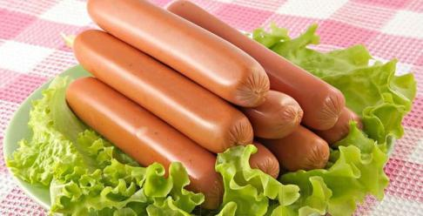
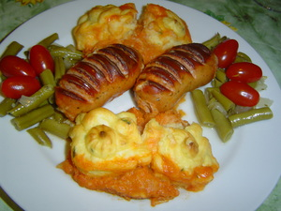
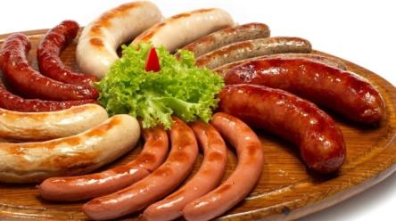
Как правильно есть колбасу, ветчину, сосиски
У поданных на стол горячих колбасок «шпикачек» всю шкурку сразу не снимают, а делают это постепенно, по мере еды. Так шпикачка дольше сохраняется горячей. У тонких колбас, таких, как сосиски и охотничья колбаса, шкурку не снимают.

Slide 15
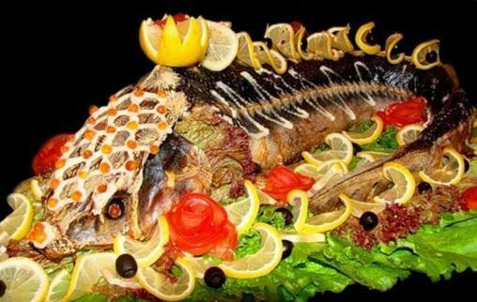
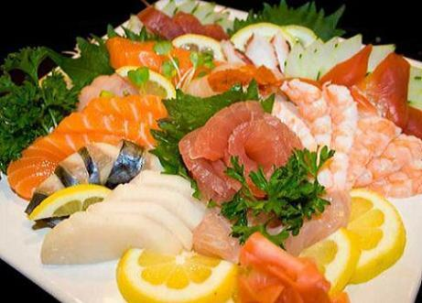
Как правильно есть рыбу
Рыбу в горячем виде (судак, лещ, карп) принято есть при помощи специального прибора, чтобы не подрезать кости. У тупого лезвия ножа этого прибора лопатообразная форма, а у вилки — четыре зубца. Если таких приборов нет, можно есть рыбу при помощи двух вилок. Едят рыбу и одной вилкой, держа ее в правой руке и помогая себе кусочком хлеба в левой руке. Кости с помощью вилки складываются на край тарелки или на предназначенное для этой цели блюдечко или тарелочку.

Slide 16
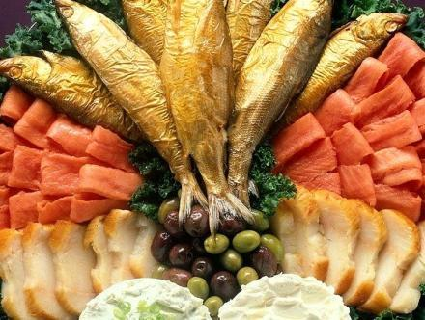
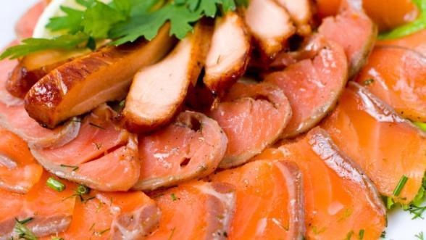
Как правильно есть рыбу
Рыбную гастрономию — бок белуги, осетрину, семгу и другие рыбы — режут острым закусочным ножом. Осетрину, белугу, севрюгу отварную и горячего копчения едят только вилкой.

Slide 17
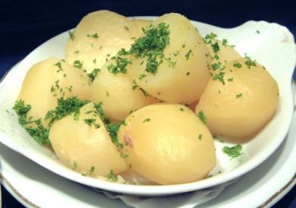
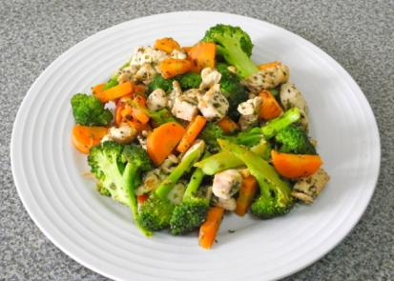
Как правильно есть картофель и овощи
Картофель и овощи, как и прочую мягкую пищу, не режут ножом, а расчленяют на кусочки вилкой, находящейся в левой руке, нож только придерживает картофель. Нарезают лишь поджаристую кожицу картофеля, так как она тверда для вилки.

Slide 18
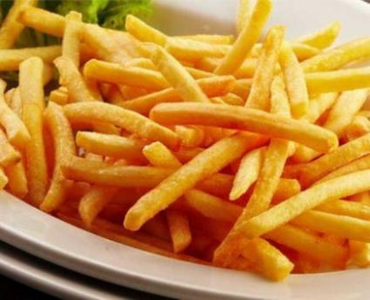
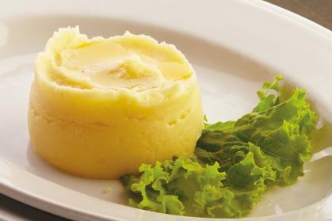
Как правильно есть картофель и овощи
Жареный картофель и картофель 'фри‘ удобно есть с помощью ножа и вилки, накалывая дольку на вилку и помогая ножом.
Пюре также едят с помощью ножа и вилки. На вилку, повернутую зубцами вверх, ножом накладывают небольшую порцию пюре, после чего подносят ко рту.

Slide 19
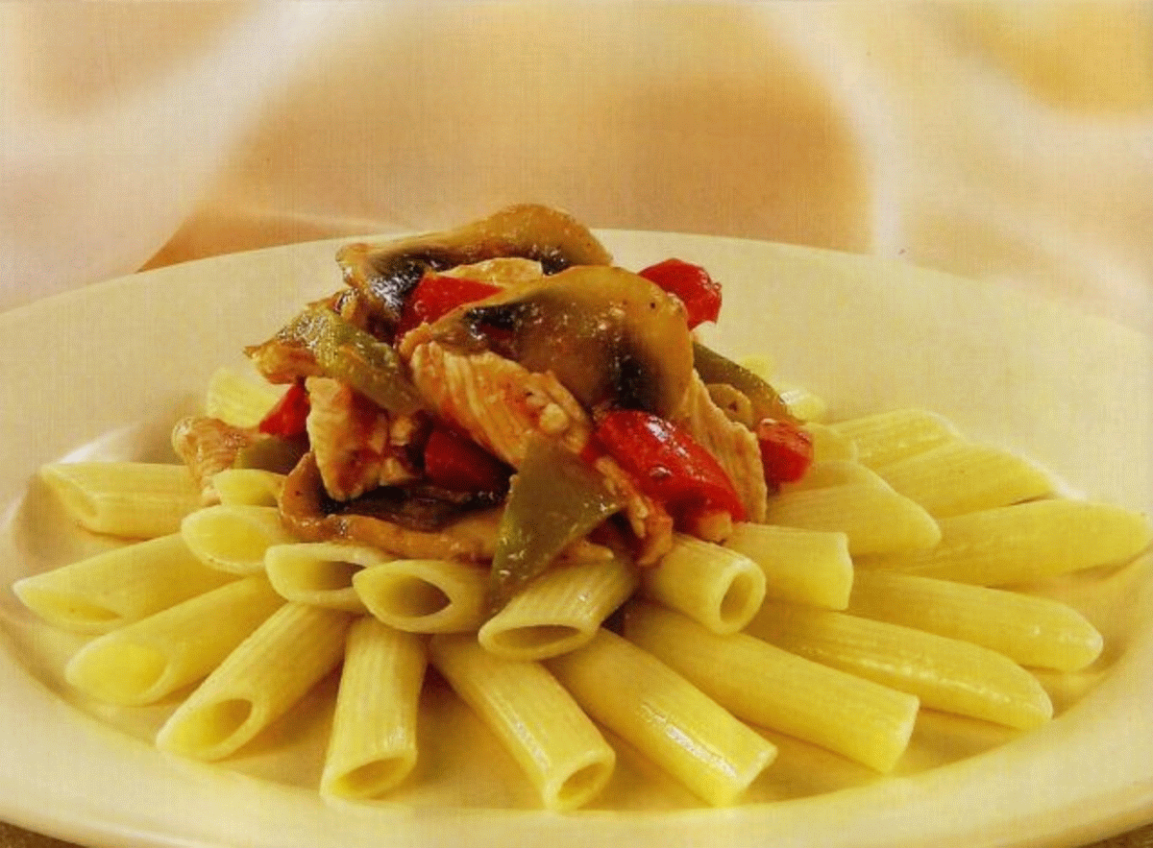
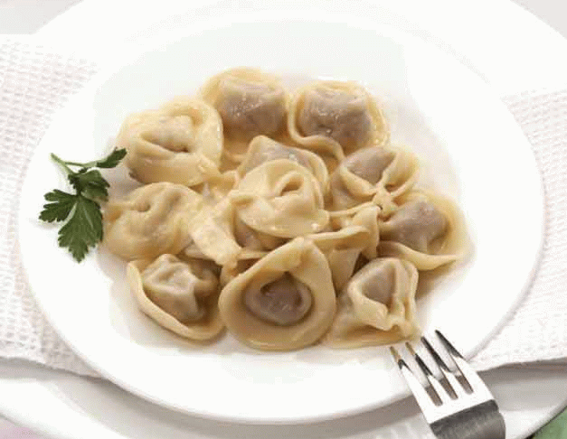
Как правильно есть макароны, пельмени
Макароны размельчают обычно еще до подачи на стол. Если они длиннее, чем нужно, их следует расчленить вилкой.
Пельмени едят вилкой целиком, чтобы из них не вытекал сок.

Slide 20
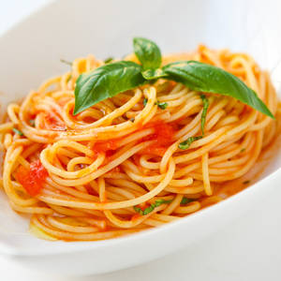
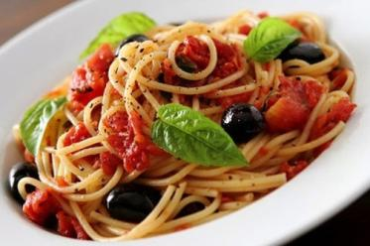
Как правильно есть спагетти
Два наиболее распространённых способов употребления этого блюда - "классический" и "итальянский". Каким бы способом Вы ни ели спагетти, нужно соблюдать главное правило этикета за столом: за один раз на вилку нужно набирать не более двух-трёх ниток макарон.

Slide 21
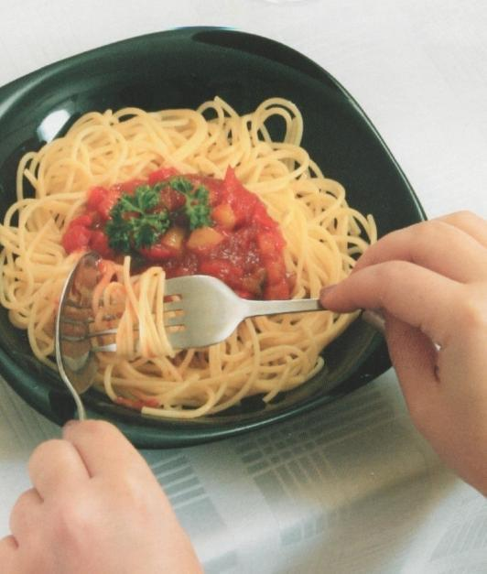
Как правильно есть спагетти
Согласно "классическому" способу, спагетти едят столовой ложкой, которую держат в левой руке, и вилкой, которую держат в правой. Вилкой поддевают две-три нитки макарон и вытягивают их до уровня груди. После этого начинают наматывать, вращая вилку на себя и одновременно опуская её в тарелку. Заканчивают наматывание почти опустив спагетти в тарелку, - в подставленной ложке, роль которой заключается в том, чтобы спагетти на вилке были отделены от спагетти в тарелке.

Slide 22
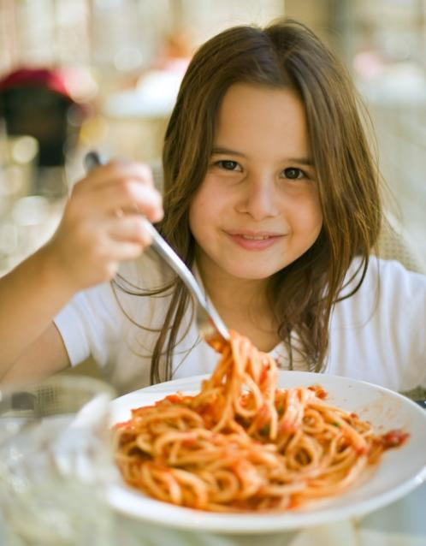
Как правильно есть спагетти
"Итальянский" способ не требует использования ложки. Набрав на вилку две-три нитки макарон, их вытягивают до уровня груди, после чего, продолжая держать вилку на этом же уровне, наматывают на неё спагетти.

Slide 23
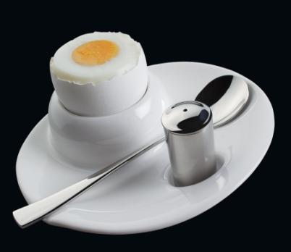
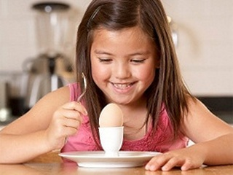
Как правильно есть яйца
Яйца всмятку подают в яичной рюмке. Скорлупу легко разбивают ложкой. Осколки снимают пальцами и кладут в блюдечко, на котором стоит яичная рюмка. Затем осторожно снимают ложкой с яйца его верхушку так, чтобы не пролился желток. Яйца вкрутую чистят до конца, разрезают вдоль на две половинки и затем постепенно расчленяют вилкой.

Slide 24
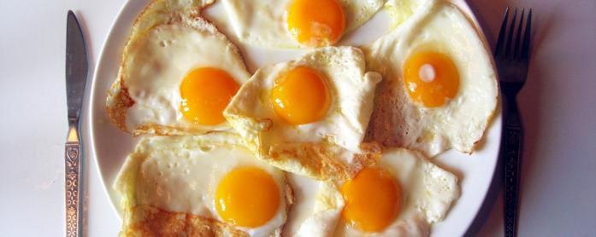
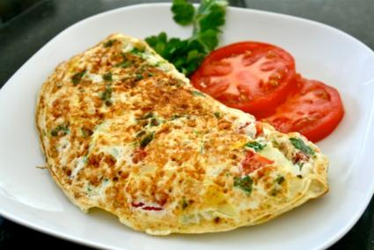
Как правильно есть яйца
Яичницу и омлет с ветчиной едят вилкой, находящейся в правой руке. В случае необходимости помогают кусочком хлеба, держа его в левой руке. Яичницу-глазунью едят ложкой из пластмассы или нержавеющей стали. Глазунью с большими кусками ветчины, которые нужно разрезать, едят ножом и вилкой.

Slide 25
КОНЕЦ 1 ЧАСТИ.
ПРОДОЛЖЕНИЕ СЛЕДУЕТ.

Slide 26
Источники:
http://www.softmixer.com/2011/02/blog-post_9948.html
http://prostoest.ru/kak-pravilno-est-bliny/
http://gotovim-v-gorshochke.com/blog/etiket-za-stolom-kak-pravilno-est-ribu-i-frukti.html
http://supercook.ru/za-28.html
http://woman-ville.ru/zdorove/zdorovoe-pitanie/vishnya-poleznye-svojstva-polza-i-vred-dlya-zdorovya.html
http://chroniclersarmani.blogspot.ru/2012/12/blog-post_2318.html
http://www.good-menu.ru/carne/carne3.html
http://www.pechenuka.ru/news/kurinye-nozhki-v-papilotkax-s-yablokami-recept/
http://www.nastol.com.ua/download/32511/1600x1200/
http://kurskie-roditeli.ru/kak-prigotovit-kompot-iz-suxofruktov
http://lyky.ru/content/polezno-li-est-fruktovye-kostochki/
http://prianoff.ru/pripravi/priprava-dlya-spagetti.html
http://1001golos.ru/25512?from=ok&sel=1
http://ru.dreamstime.com/стоковое-изображение-ребенок-имея-спагетти-image7023421
http://900igr.net/kartinki/tekhnologija/Pravila-povedenija-za-stolom/060-Pravila-upotreblenija-spagetti.html
Также выражаю сердечную благодарность всем неуказанным авторам картинок в этой презентации, найденных на просторах поисковой сети yandex. картинки

